Slide 1



Tribus
Apartadas de
la Sociedad

Slide 2

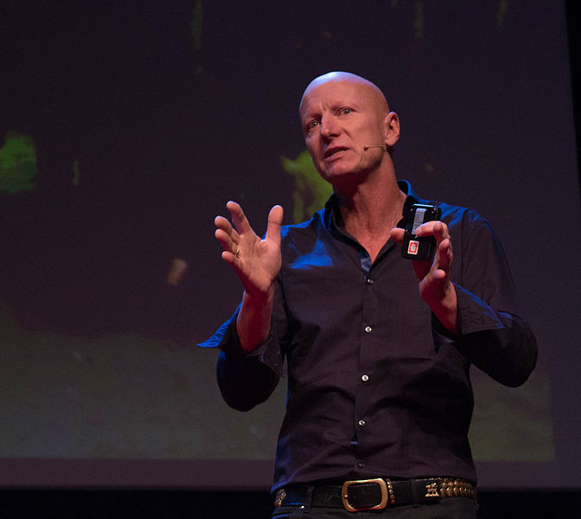
Impresionantes fotografías de las tribus que están apartadas por completo de la sociedad.

Slide 3
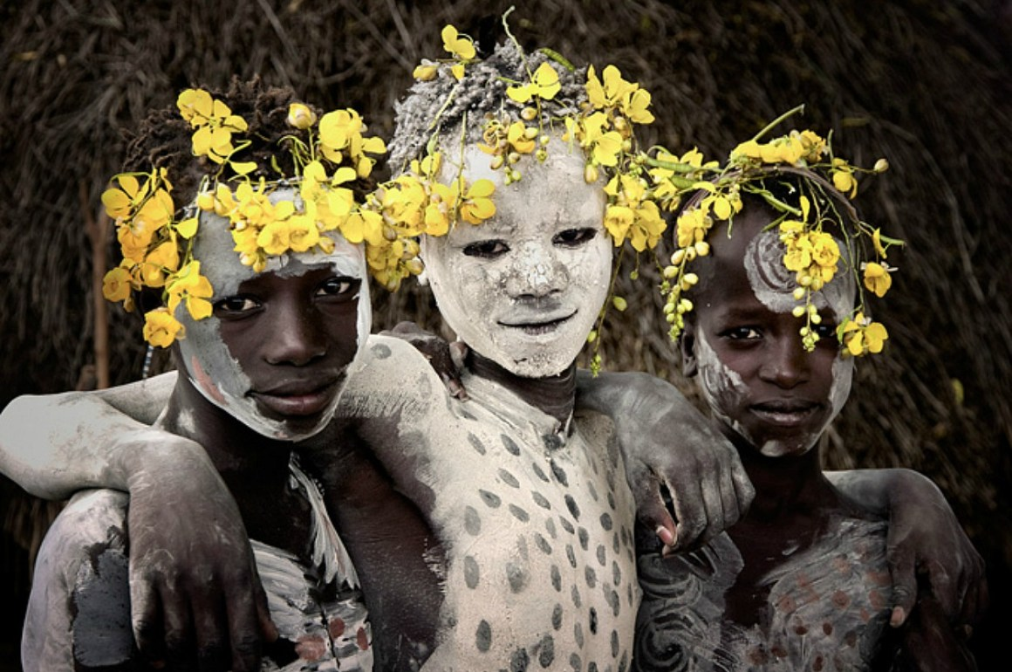

Slide 4
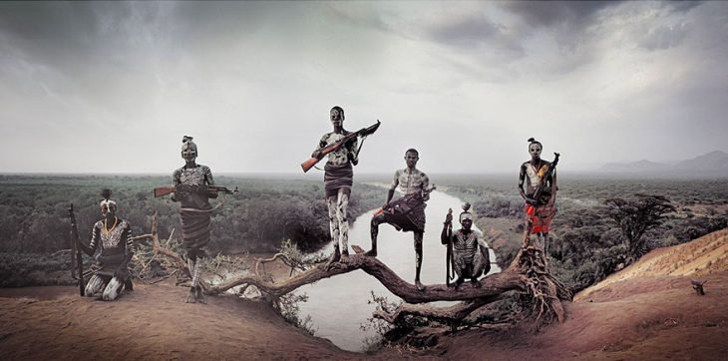

Slide 5

Existen pueblos que viven aislados del resto del mundo y un fotógrafo británico se encargó de encontrarlos para compartir las imágenes de sus vidas.
Antes de que desaparezcan sin dejar rastro, el experto en imágenes Jimmy Nelson recorrió cinco continentes en busca de las tribus más apartadas de nuestras culturas dominantes de oriente y occidente, para retratar sus estilos de vida.

Slide 6
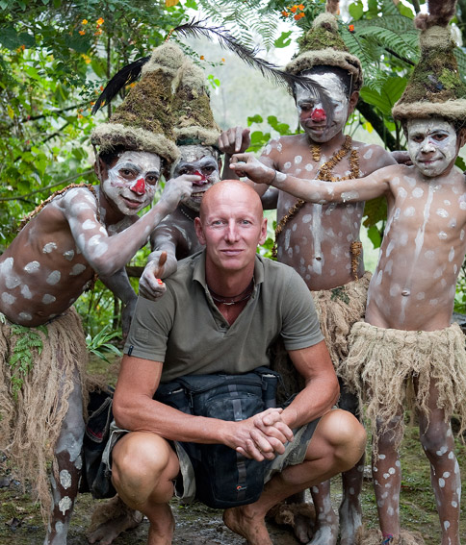

Slide 7
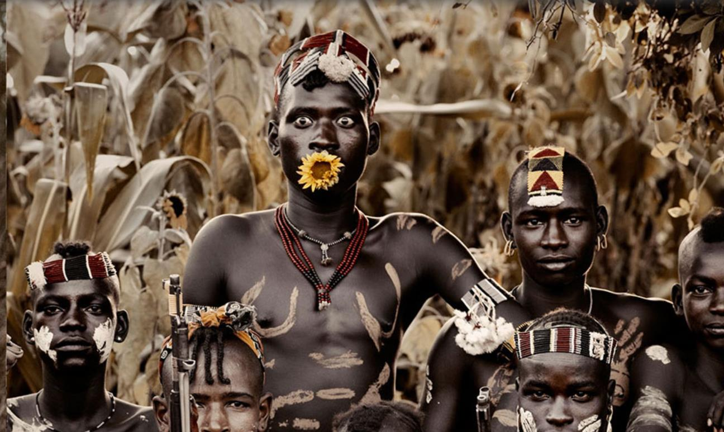

Slide 8
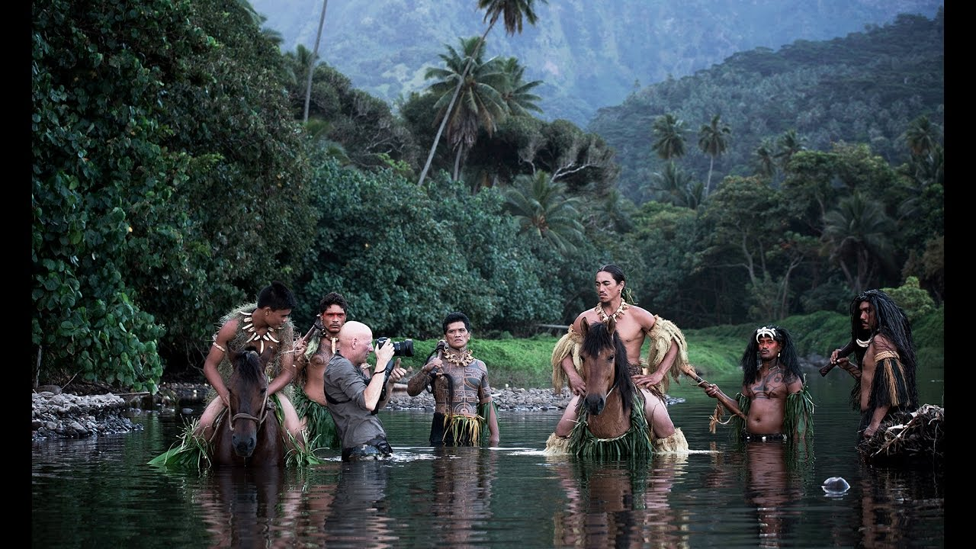

Slide 9
Jimmy Nelson nació en Sevenoaks, un condado de Kent, Inglaterra. Vivió toda su niñez en África, Asia y Suramérica, hasta que fue internado en un colegio religioso de Stonyhurst, a los 8 años porque sus padres tenían que trabajar en el extranjero. Cuando tenía 16 años cayo enfermo debido al estrés, y esto le producía una perdida de cabello.
Abandonó el internado en 1985, y a los 19 años, comenzó uno de sus primeros viajes, caminar por el Tibet. Durante este viaje tomo una pequeña cámara, y fotografió cada uno de sus mejores lugares y momentos durante el viaje. Este viaje duro aproximadamente un año. Después en su regreso, Nelson comenzó a trabajar como fotoperiodista profesional y se encargo de cubrir los gastos producidos durante el viaje.
En sus primeros trabajos como fotoperiodista, la variedad de temas que utilizo, van desde la participación de Rusia en Afganistá y la contienda en curso entre la India y Pakistán en Cachemira hasta el comienzo de la guerra en la ex Yugoslavia.
En 1992 Nelson fue contratado por Royal Dutch Shell Shell Oil, para crear y producir el libro “Retratos leterarios de China” y viajó por el país durante 36 meses, junto a su esposa Ashkaine Hora Adema. Ashkaine Hora Adema, se convirtió en el socio comercial de Nelson. A continuación, después de su finalización, las imágenes fueron expuestas en el Palacio de los niños en la Plaza de Tiananmen, en Beijing, esto creo un giro mundial en la vida de este gran fotógrafo Jemy Nelson. A partir de 1997,Nelson comenzó a trabajar en publicidad comercial. Un tiempo después se caso, y se fue a vivir con su esposa y sus tres hijos en Ámsterdam e Ibiza.

Slide 10
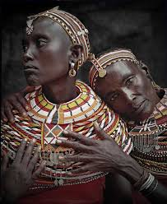

Slide 11
En total, el fotógrafo originario de Sevenoaks, Reino Unido, visitó 34 culturas indígenas desde Mongolia hasta Indonesia y al concluir su viaje publicó su proyecto titulado Homenaje a la Humanidad. Su objetivo principal fue cambiar la percepción acerca de las tribus recluidas en los rincones del mundo y para él fue una gran experiencia:
“Cuando tenía 17 años, comencé un viaje y todavía es el viaje en el que estoy hoy. Se trata de reconectarme y encontrarme a mí mismo. Lo vestí y lo disfracé con fotografía, tribus y culturas indígenas, pero en última instancia es un viaje muy personal de querer sentir, sobrevivir y estar vivo.”

Slide 12
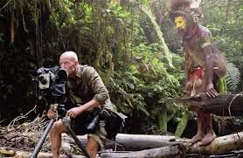

Slide 13
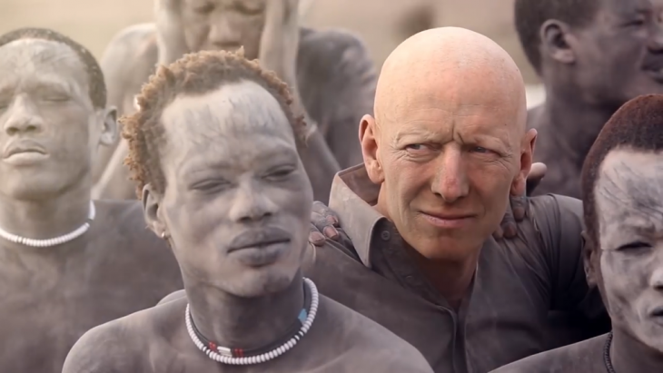
Estas son las mejores imágenes de 21 tribus indígenas que Jimmy recopiló en su salvaje travesía:

Slide 14
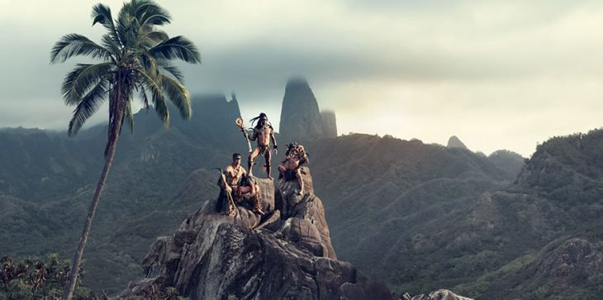
Tribu Hakamou’i, Ua Pou, Polinesia francesa

Slide 15
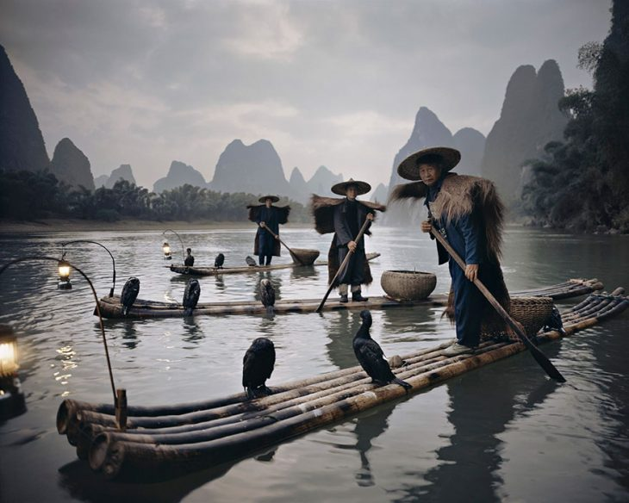
Cormoranes de Yang Shuo, China

Slide 16
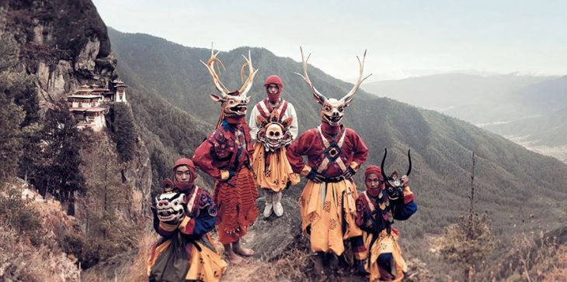
Danzarines enmascarados, Paro, Bután

Slide 17
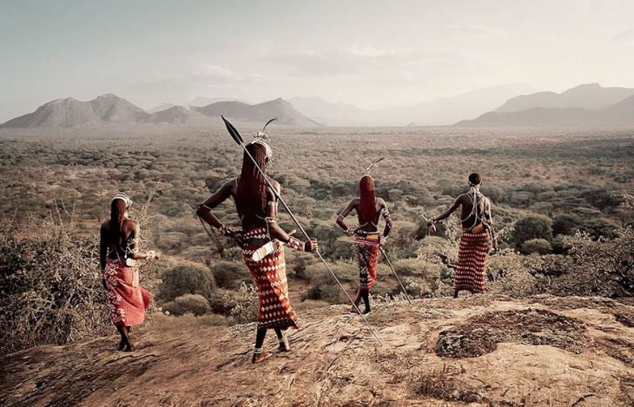
Tribu Samburu, Kenia

Slide 18
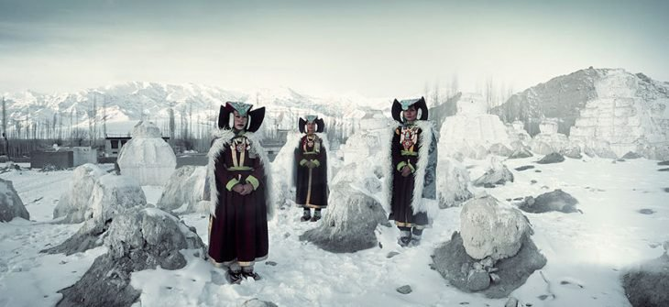
Mujeres Perak, Monasterio Thikse, Ladakh, India

Slide 19
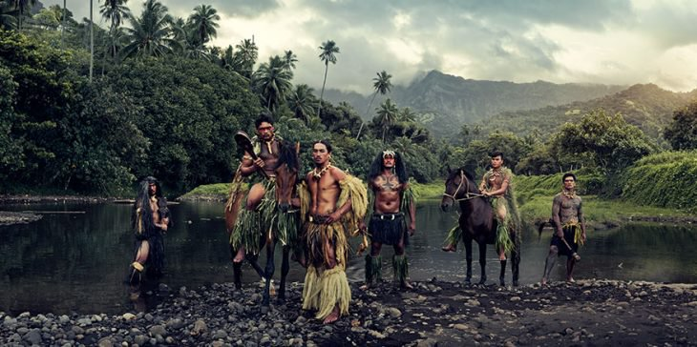
Atuona, Hiva Oa, Islas Marquesas

Slide 20
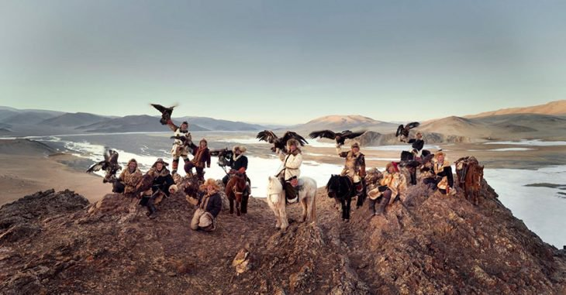
Colina De Khoyor Tolgoi, Mongolia

Slide 21
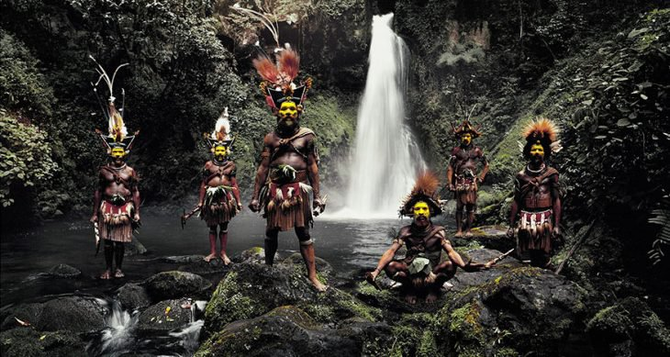
Huli Wigmen, Cataratas Ambua, Papua Nueva Guinea

Slide 22
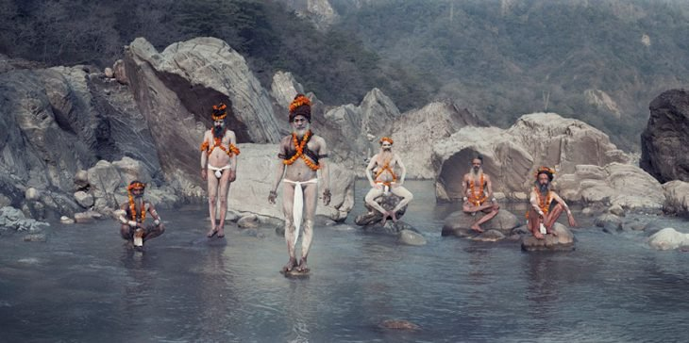
Ganges, Haridwar, India

Slide 23
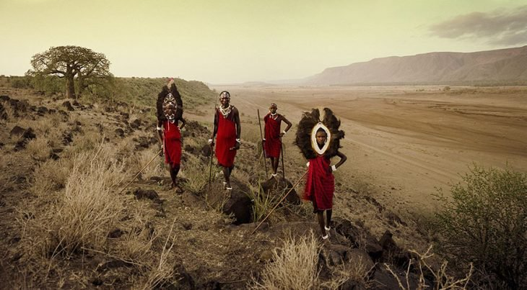
Tarangire, Escarpadura de Rift, Tanzania

Slide 24
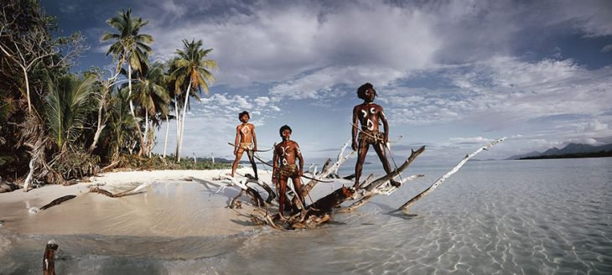
Isla de lava Ni Vanuatu Men Rah, Islas Vanuatu

Slide 25
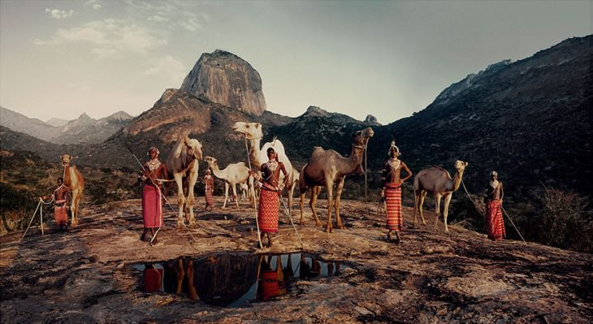
Cordillera Ndoto, Kenia

Slide 26
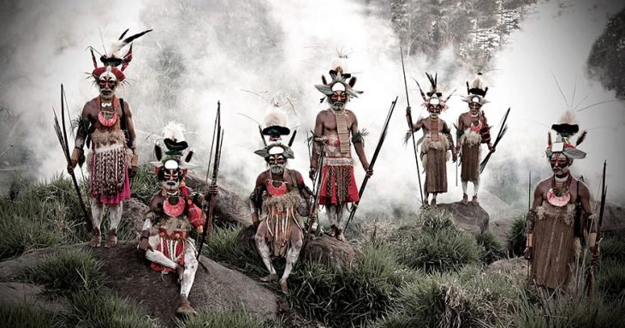
Tribu Likekaipia en Montañas Jalibu, Papua Nueva Guinea

Slide 27
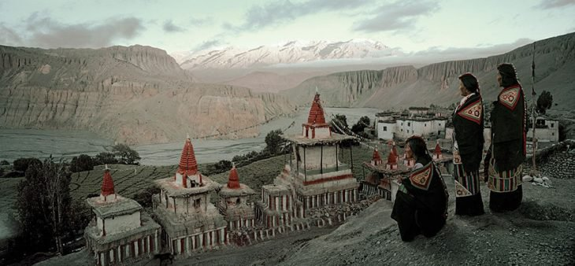
Pueblo Angge, Mustang, Nepal

Slide 28
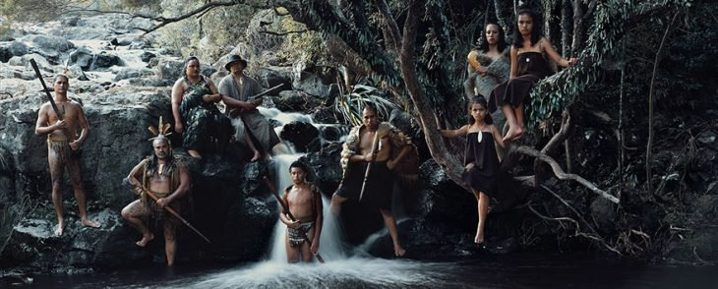
Te Aroha Mikaka & Bahía de las islas, Nueva Zelanda

Slide 29
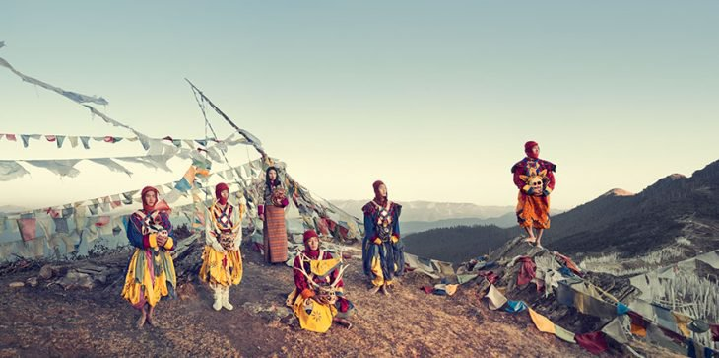
Paso de Paro, Bután

Slide 30
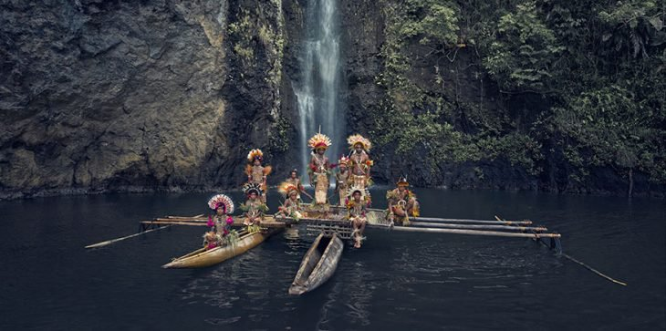
Clan Uramana, Amuioan, Tufi, Papua Nueva Guinea

Slide 31
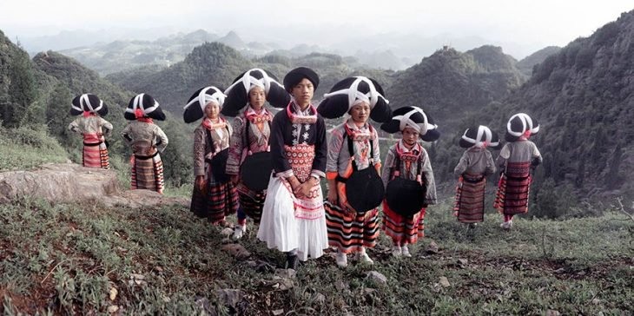
Pueblo de Miao, China

Slide 32
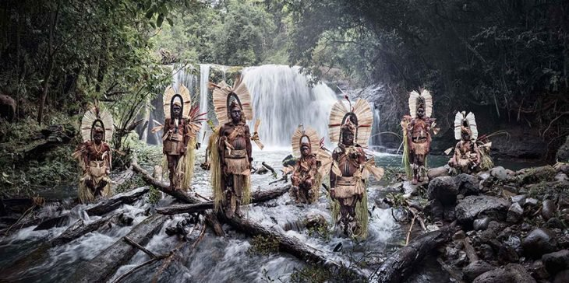
Catarata del monte Bosavi, Papua Nueva Guinea

Slide 33
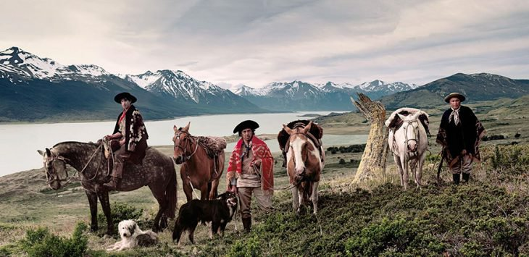
Cerro Cristal en Patagonia, Argentina

Slide 34
Pueblo de Korcho, Valle de Omo, Etiopia

Slide 35

Hoy es domingo, 16 de diciembre de 2018
Ahora mismo son las 16:14 horas.
UN FUERTE
ABRAZO,
QUE TENGAS
UN BUEN DIA

Slide 36







¿Te ha gustado?
Puedes ver más entrando
Aquí
Además puedes recibir powerpoints en tu correo electrónico suscribiéndote aquí:

